Slide 1
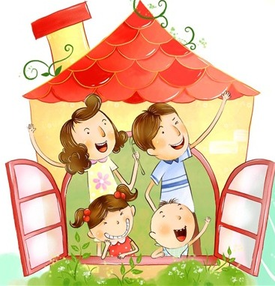
Работа школы с родителями: традиции и инновации
МБОУ Сергеихинская СОШ
Камешковского района

Slide 2
Встреча поколений в литературном салоне
«Откройте сердце доброте»

Slide 3
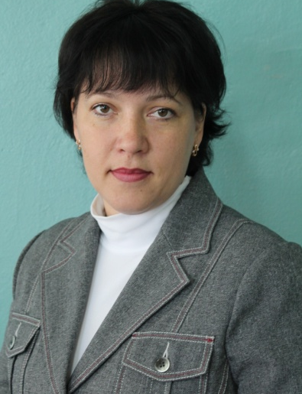
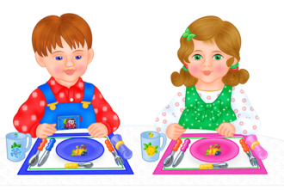
Курс «Основы семейной жизни»
(представление опыта работы на муниципальном и областном уровне как формы объединений
ресурсов
школы и семьи)
При сервировке стола к обеду ложку кладут
Слева от тарелки вогнутой стороной вверх
Справа от тарелки вогнутой стороной вниз
В тарелку
учитель истории и обществознания
Ковалёва Н.В.

Slide 4
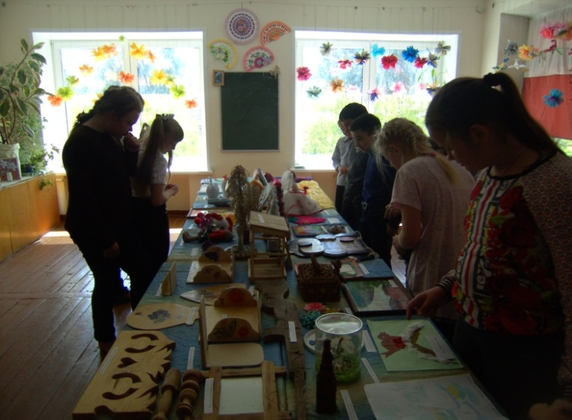
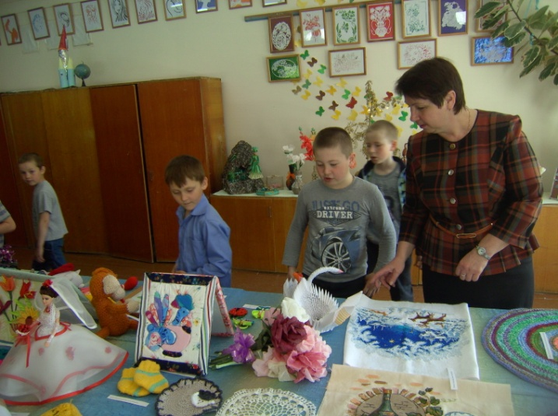
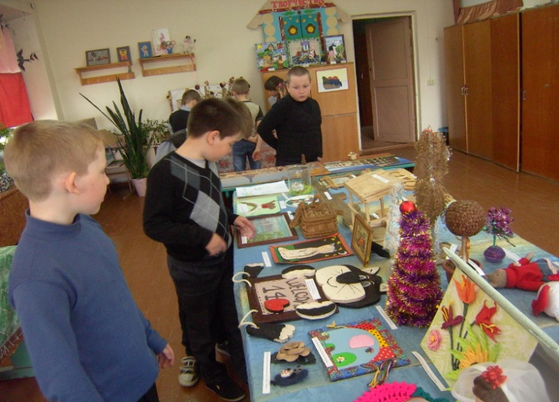
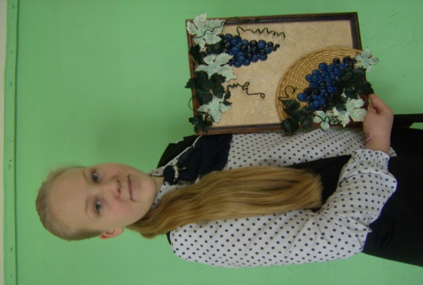
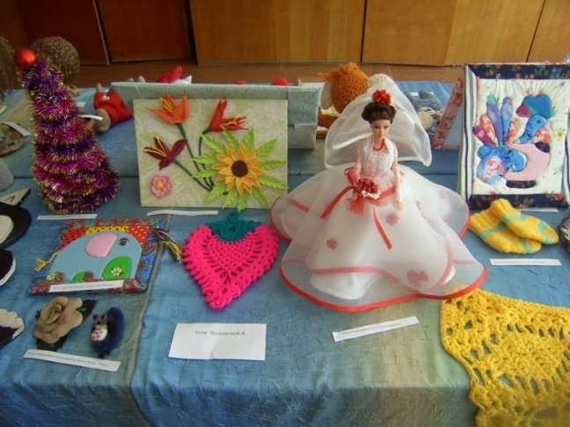
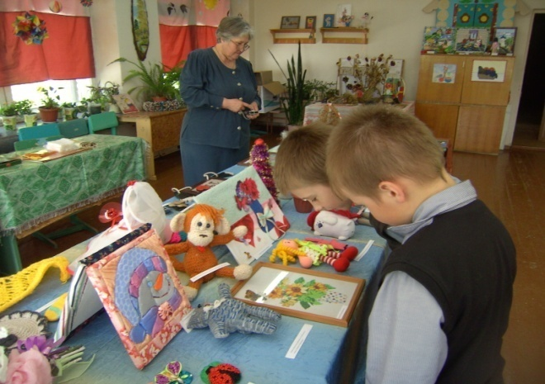
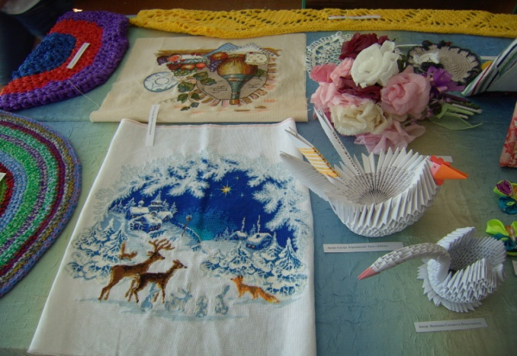
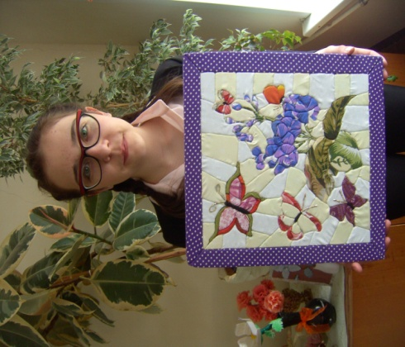
Вместе мы сможем больше!
девиз общешкольного мероприятия,
посвящённого Международному Дню семьи
выставка семейных поделок «Делаем вместе»

Slide 5
Родительский всеобуч
Обсуждение вопроса
«Взаимосвязь школы и семьи в организации социально-досуговой деятельности детей»
Опрос родителей о значимости и нужности
ведения курса «Основы семейной жизни»

Slide 6
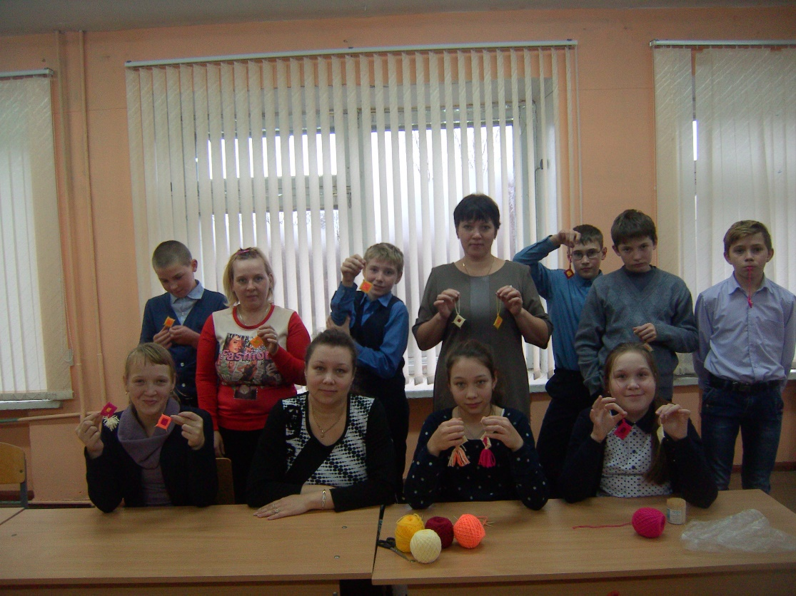
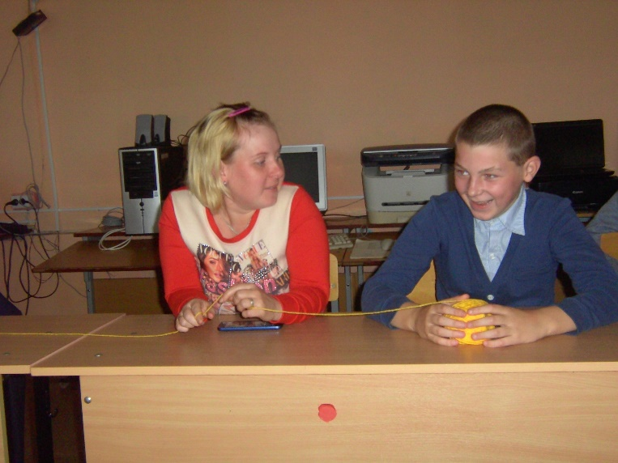
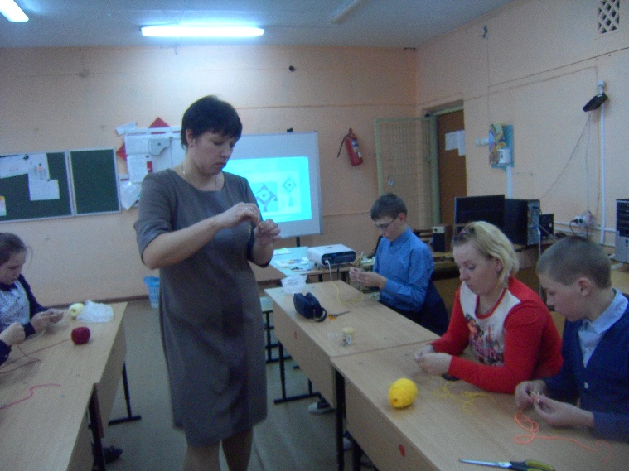
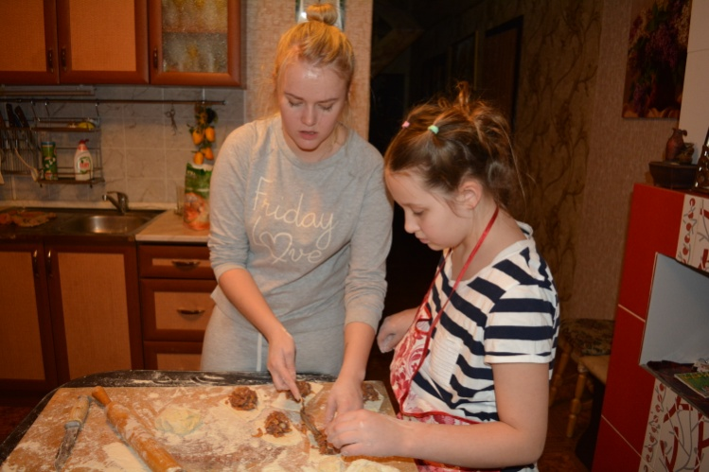
Интерактивные мероприятие
с родителями
«Когда мы вместе»:
презентация курса «Основы семейной жизни»
мастер- класс по изготовлению оберега
конкурс «Искусство на тарелке»
чаепитие

Slide 7
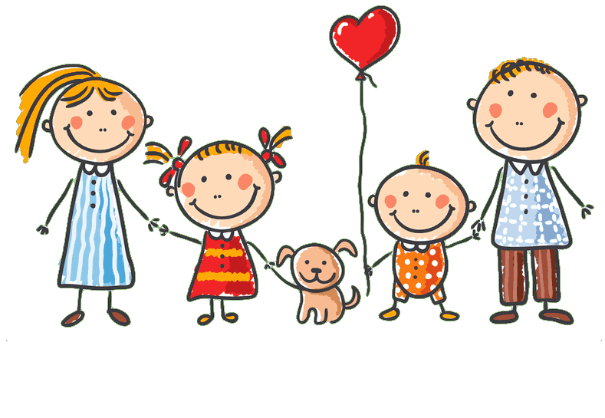
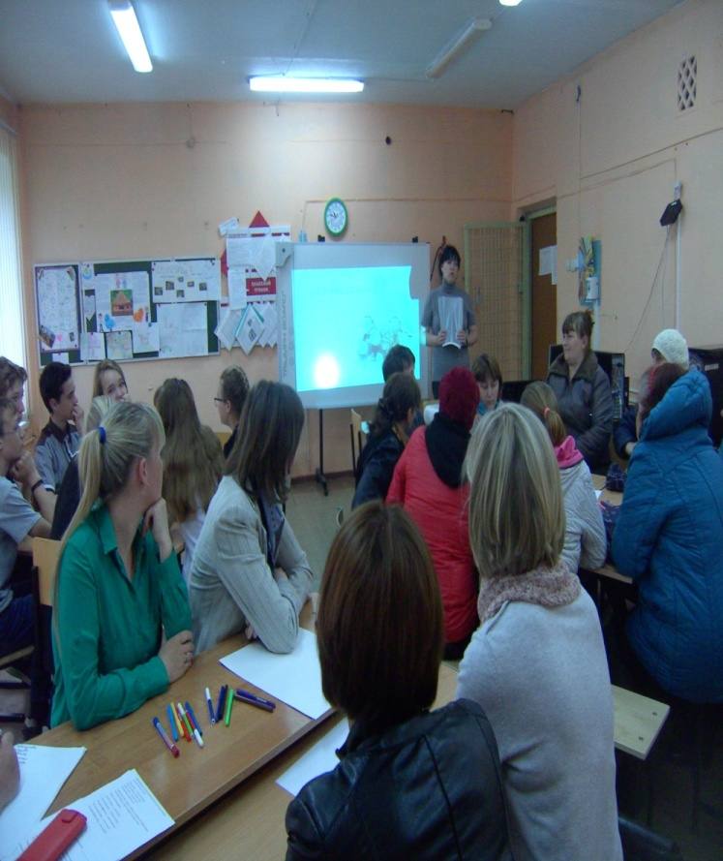
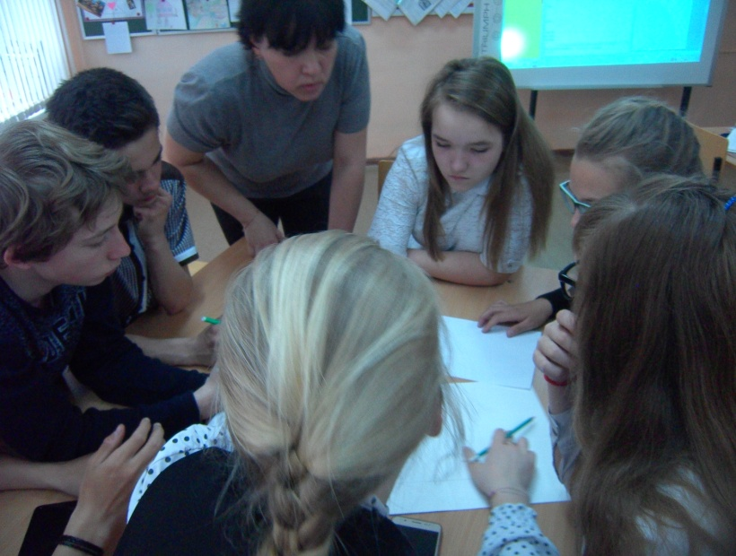
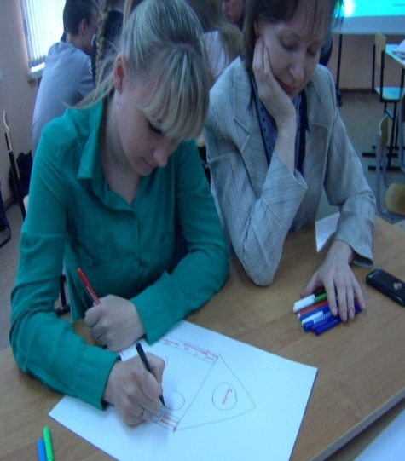
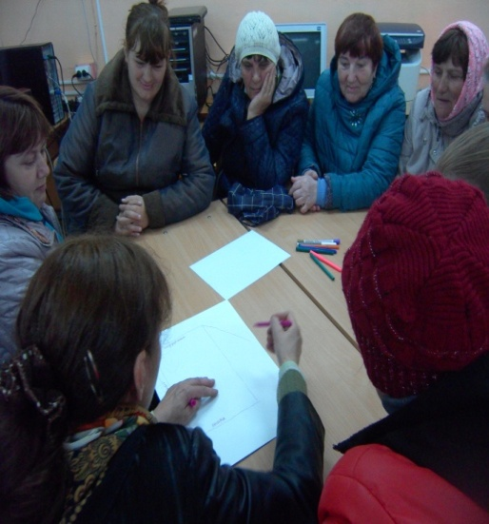
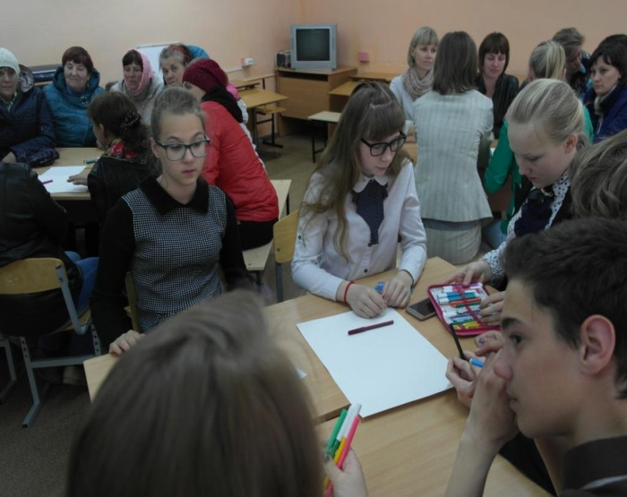
Презентация курса «ОСЖ»
Открытое занятие курса «Основы семейной жизни» в 8 классе совместно с родителями
Модель семейных отношений

Slide 8
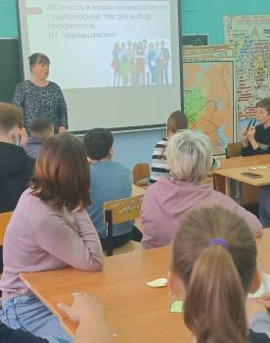
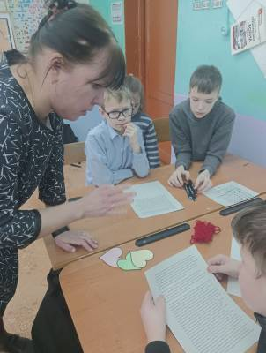
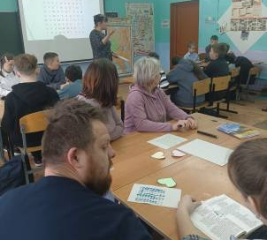
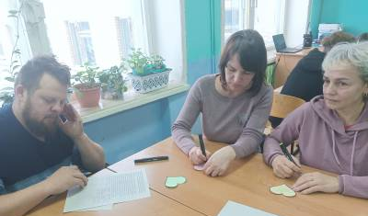
«Социальные профессии.
Профессии в моей семье.»

Slide 9
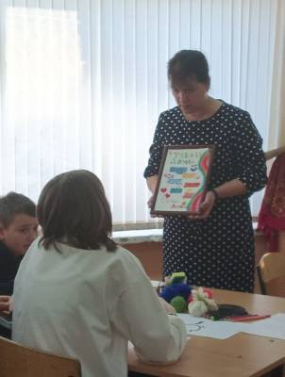
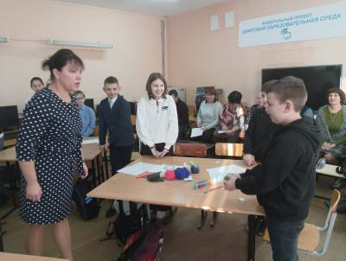
Открытый урок
«Семья –хранитель духовных ценностей»

Slide 10
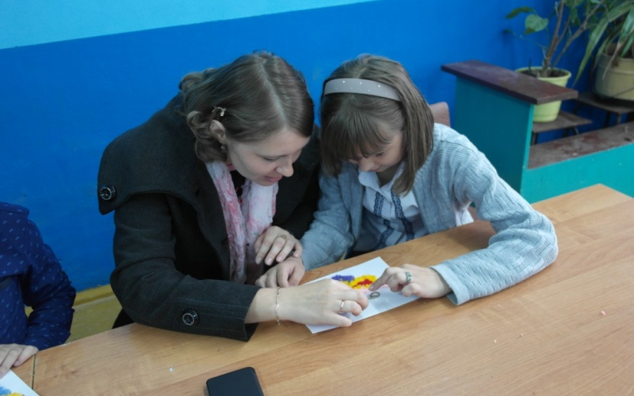
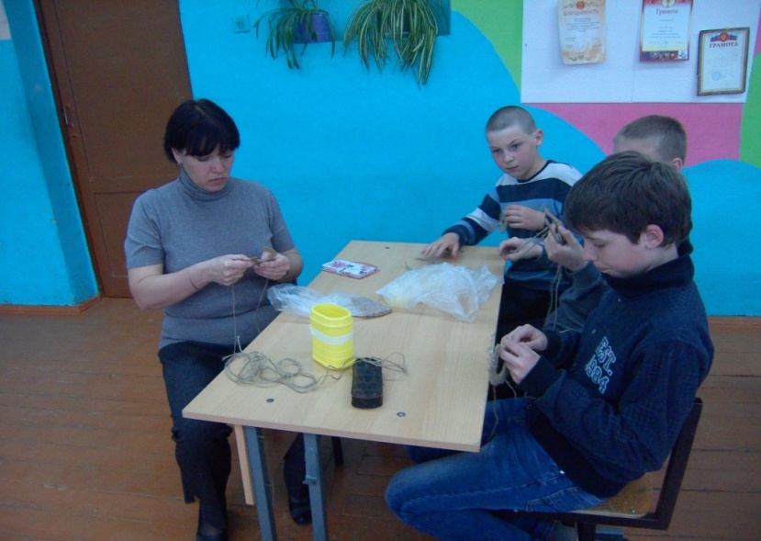
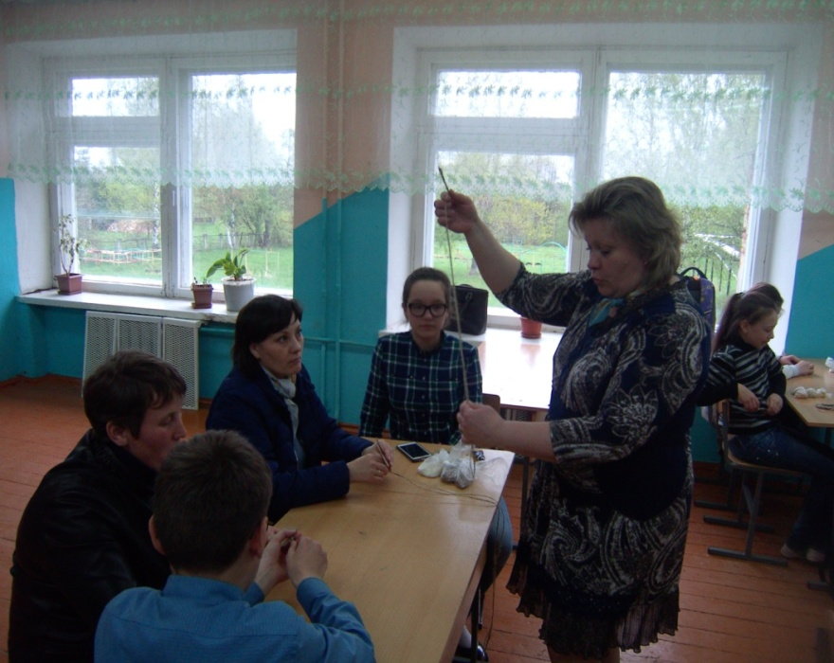
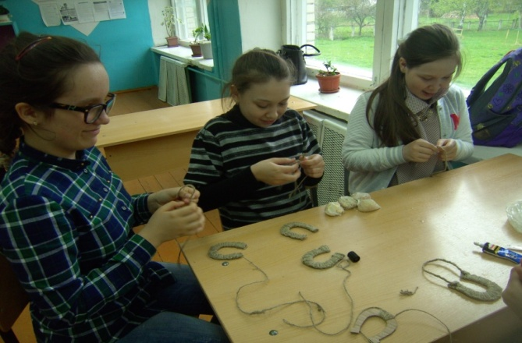
Мастер-классы
Делились своим мастерством:
Афанасьева Г.В.(мама) проводила мастер-класс «Вечерняя причёска»,
Панина И.В. (кл.рук.) с желающими детьми и родителями делала оберег семьи – подкову счастья,
Костина А. (учащаяся 8 класса) с мамой Костиной Т.М. показали родителям и учителям мастер-класс по сервировке стола,
Блинова А. и Сабурова А. (учащиеся 7 класса) делали с родителями народную куклу-зерновушку,
Доброхотов Д.М.(учитель ОБЖ) показал желающим мастер-класс по игре на гитаре,
Корнилова О.А. (мама) показала мастер-класс по изготовлению панно из ниток.
Лашкова Е.В. (мама) приготовила фирменный пирог.
содружество взрослых и детей,
организация совместного познавательного проведения досуга в семье

Slide 11
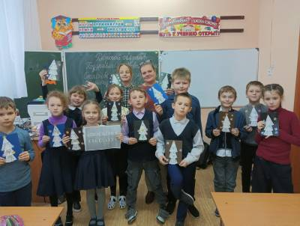
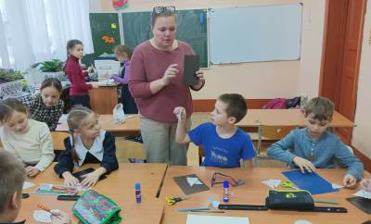
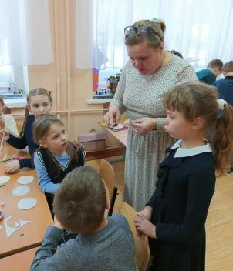
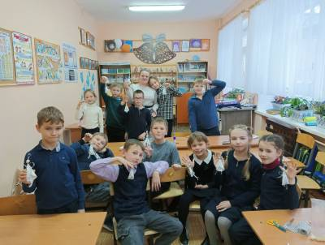
Мастер-класс «Изготовлению новогодней открытки, рождественских ангелочков
(мама –Беседина Ольга Сергеевна)

Slide 12
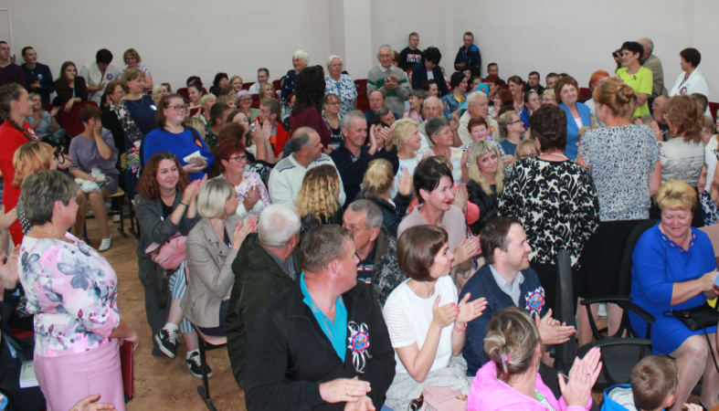
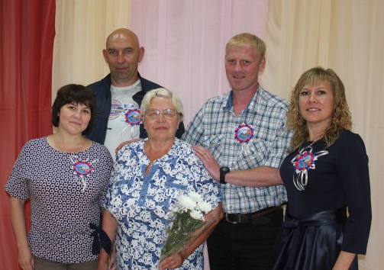
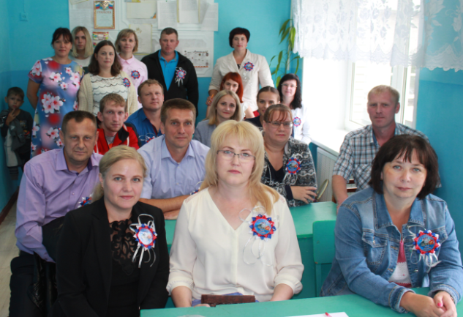
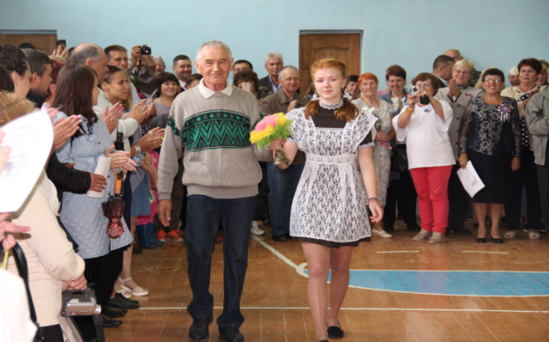
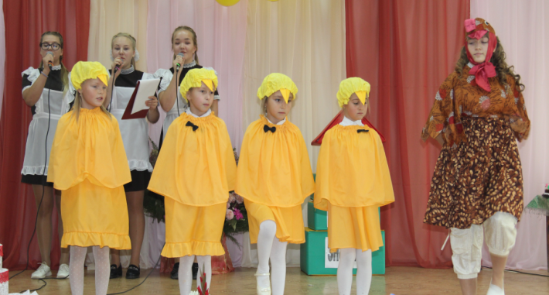
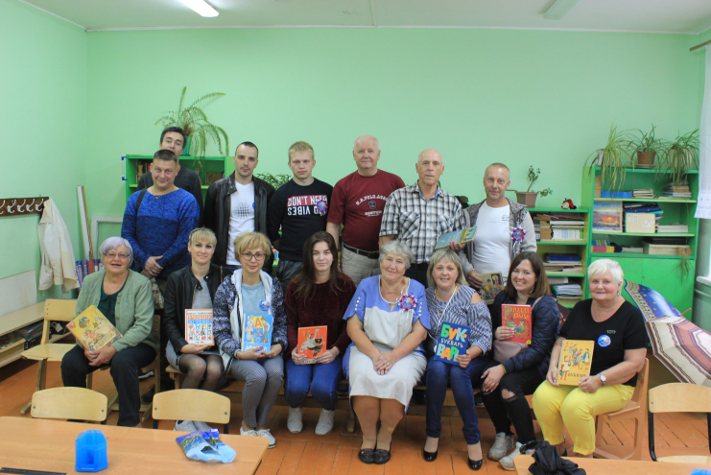
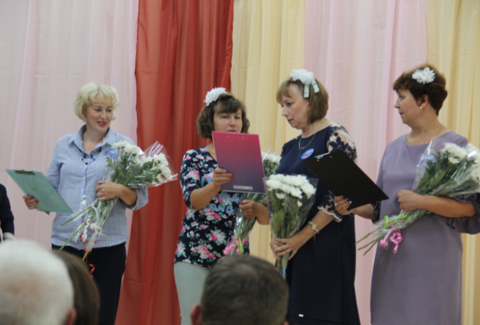
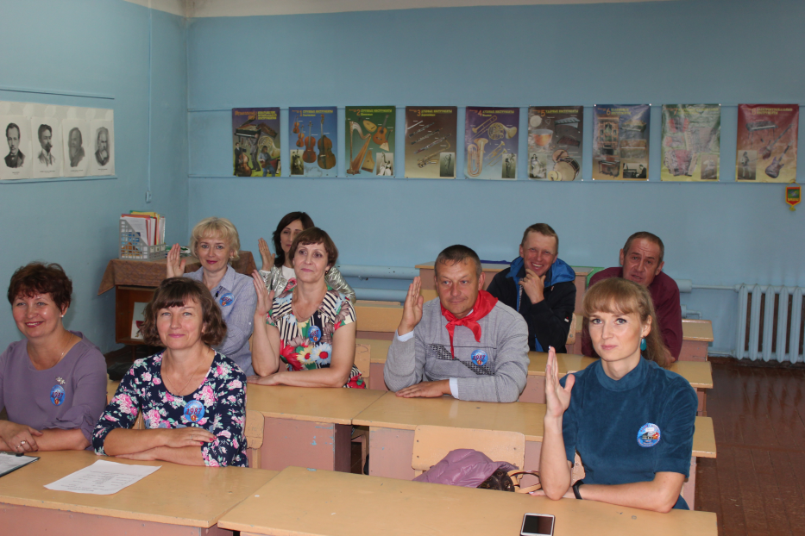
Встреча выпускников – связь поколений

Slide 13
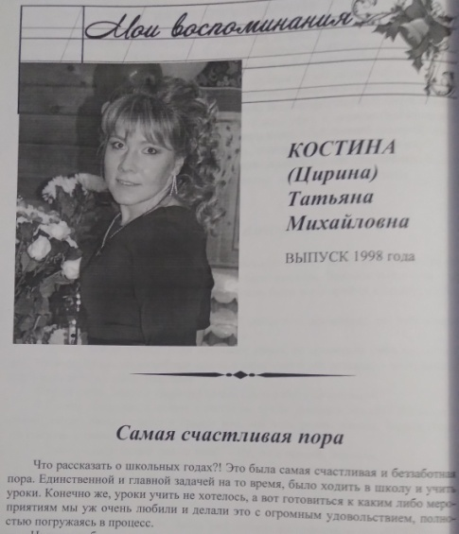
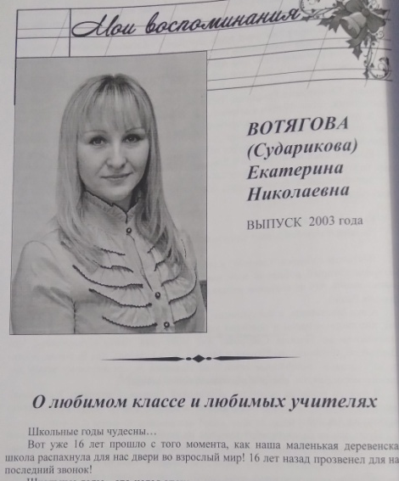
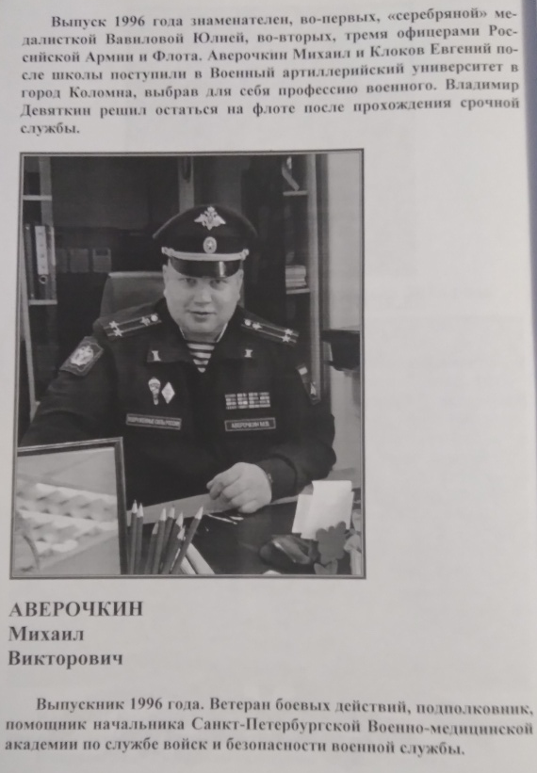
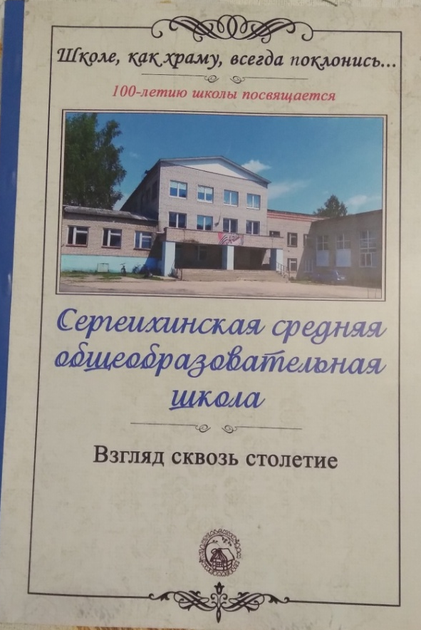
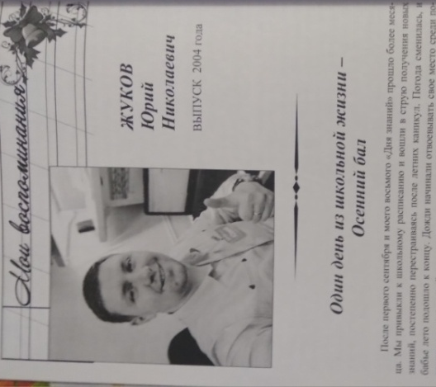
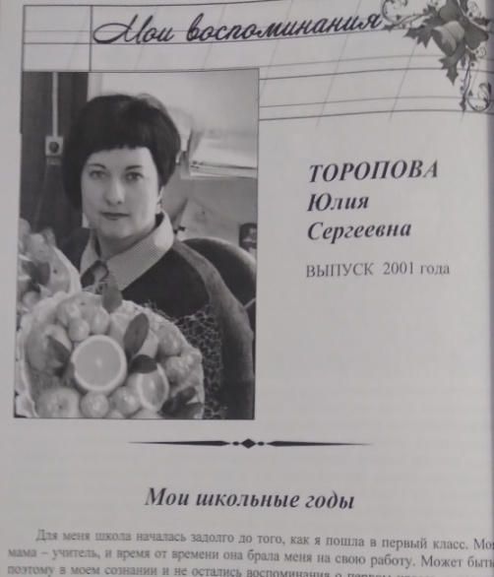
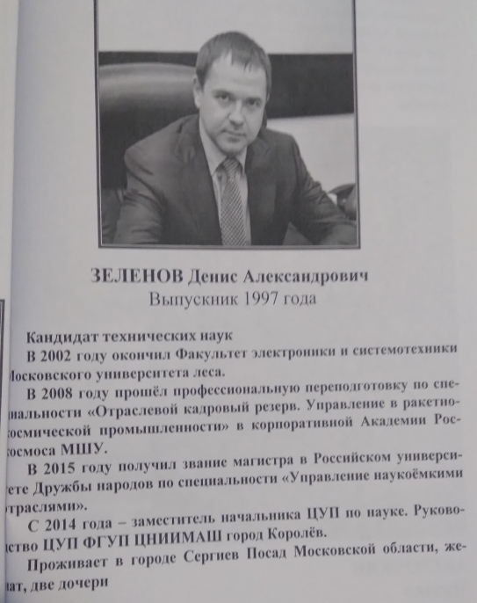
Слова
благодарности
и признательности
«Нам посчастливилось учиться в самой лучшей и любимой школе…»

Slide 14
Коворкинг-площадки, мини-музеи –это:
результат взаимодействие с соцпартнерами, родителями;
изменение школьного пространства;
ресурс расширения образовательного процесса;
развитие творческого потенциала и формирование активной жизненной позиции;
зона отдыха и чтения;
музейная среда.

Slide 15
Работа с родителями
Совместная работа по созданию мини-музеев.
Эстетическое оформление интерьера музея.
Помощь детям в организации исследовательской работы.
Участие в мероприятиях.

Slide 16
Акция «Читаем вместе и создаём музей книги»
Школа
Детский сад
Родители

Slide 17
Проект «Музей в чемодане»
Дети и родители
были вовлечены
в совместную деятельность по сбору экспонатов для «музеев в чемодане», активно принимали участие в исследованиях.

Slide 18
Первые
шаги
музея
счастья
2023 год
2022 год

Slide 19
Школа. Детский сад. Родители. «Счастливы вместе»

Slide 20
Совместный отдых

Slide 21
СПАСИБО, УВАЖАЕМЫЕ РОДИТЕЛИ,
за поддержку, помощь и сотрудничество!!!
Здоровья и счастья!

